Slide 1

Pelatihan TOKI Tahap I 2014
Himpunan, Fungsi dan Logika
Rinaldi Munir
Sekolah Teknik Elektro dan Informatika (STEI)
Institut Teknologi Bandung (ITB)

Slide 2
Perihal Dosen Pengajar

Slide 3
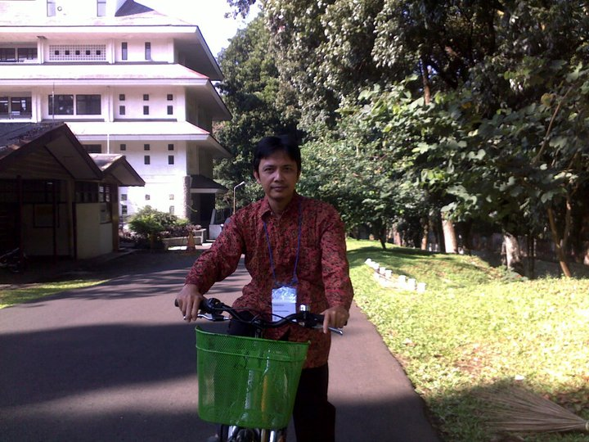
Nama: Dr. Rinaldi Munir
Kelompok Keilmuan: Informatika
Sekolah Teknik Elektro dan Informatika (STEI) - ITB

Slide 4
Pendidikan
S1, S2, dan S3 di Informatika ITB
Mata Kuliah yang Diampu
Matematika Diskrit
Strategi Algoritma
Kriptografi
Metode Numerik dan Logika Fuzzy
Teori Komputasi (S2)
Buku
Algoritma dan Pemroraman dalam Bahasa Pascal dan C
Matematika Diskrit
Metode Numerik
Kriptografi
Pengolahan Citra Digital
Komunikasi
E-mail: rinaldi@informatika.org, rinaldi-m@stei.itb.ac.id
Web: http://informatika.stei.itb.ac.id/~rinaldi.munir
Blog: http://rinaldimunir.wordpress.com
Facebook: http://www.facebook.com/rinaldi.munir
Kantor: Lab Ilmu dan Rekayasa Komputasi (IRK), LabTek V (Lantai 4), Jl. Ganesha 10 Bandung

Slide 5
Logika

Slide 6
Logika
Perhatikan argumen di bawah ini:
Jika anda siswa olimpiade komputer maka anda pasti belajar Bahasa C. Jika anda tidak suka begadang maka anda bukan programmer. Tetapi, anda tidak belajar Bahasa C dan anda tidak suka begadang. Jadi, anda bukan programmer.
Apakah kesimpulan dari argumen di atas valid?
Alat bantu untuk memahami argumen tsb adalah Logika

Slide 7
Banyak teorema di dalam Ilmu Komputer/Informatika yang membutuhkan pemahaman logika.
Contoh:
1. Dua buah bilangan bulat a dan b dikatakan relatif prima jika gcd(a, b) = 1.
2. Syarat cukup graf dengan n simpul mempunyai sirkuit Hamilton adalah derajat tiap simpul ≥ n/2.
3. T(n) = Θ(f(n)) jika dan hanya jika O(f(n)) = Ω(f(n)).

Slide 8
Bahkan, logika adalah pondasi dasar algoritma dan pemrograman.
Contoh:
if x > y then
begin
temp:=x;
x:=y;
y:=temp;
end;

Slide 9
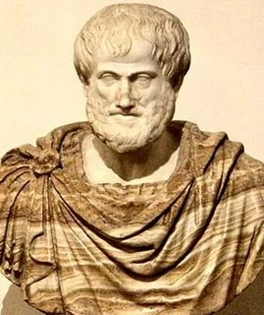
Aristoteles, peletak dasar-dasar logika

Slide 10
Proposisi
Logika didasarkan pada pada hubungan antara kalimat atau pernyataan (statements).
Hanya kalimat yang bernilai benar atau salah saja yang menjadi tinjauan → proposisi
Proposisi: pernyataan yang bernilai benar (true) atau salah (false), tetapi tidak keduanya.

Slide 11
Contoh 1. Semua pernyataan di bawah ini adalah proposisi:
(a) 13 adalah bilangan ganjil
(b) Soekarno adalah alumnus UGM.
(c) 1 + 1 = 2
(d) 8 ≥ akar kuadrat dari 8 + 8
(e) Ada monyet di bulan
(f) Hari ini adalah hari Rabu
(g) Untuk sembarang bilangan bulat n ≥ 0, maka
2n adalah bilangan genap
(h) x + y = y + x untuk setiap x dan y bilangan riil

Slide 12
Contoh 2. Semua pernyataan di bawah ini bukan proposisi
(a) Jam berapa kereta api Argo Bromo tiba di Gambir?
(b) Tolong tutup pintu!
(c) x + 3 = 8
(d) x > 3
Kesimpulan: Proposisi adalah kalimat berita

Slide 13
Pernyataan yang melibatkan peubah (variable) disebut predikat, kalimat terbuka, atau fungsi proposisi
Contoh: “ x > 3”, “y = x + 10”
Notasi: P(x), misalnya P(x): x > 3
Predikat dengan quantifier: ∀x P(x)
Kalkulus proposisi: bidang logika yang berkaitan dengan proposisi
Kalkulus predikat: bidang logika yang berkaitan dengan predikat dan quantifier

Slide 14
Proposisi dilambangkan dengan huruf kecil p, q, r, ….
Contoh 3:
p : 13 adalah bilangan ganjil.
q : Soekarno adalah alumnus UGM.
r : 2 + 2 = 4

Slide 15
Mengkombinasikan Proposisi
Misalkan p dan q adalah proposisi.
1. Konjungsi (conjunction): p dan q
Notasi p ∧ q
2. Disjungsi (disjunction): p atau q
Notasi: p ∨ q
3. Ingkaran (negation) dari p: tidak p
Notasi: ∼p (atau ¬
p dan q disebut proposisi atomik
Kombinasi p dengan q menghasilkan proposisi majemuk (compound proposition

Slide 16
Contoh 4. Diketahui proposisi-proposisi berikut:
p : Hari ini hujan
q : Murid-murid diliburkan dari sekolah
p ∧ q : Hari ini hujan dan murid-murid diliburkan
dari sekolah
p ∨ q : Hari ini hujan atau murid-murid diliburkan dari
sekolah
∼p : Tidak benar hari ini hujan
(atau: Hari ini tidak hujan) 

Slide 21
Hukum-hukum Logika

Slide 23
Contoh 8. Tunjukkan bahwa p ∨ ~(p ∨ q) dan p ∨ ~q keduanya ekivalen secara logika.
Penyelesaian:
p ∨ ~(p ∨ q ) ⇔ p ∨ (~p ∧ ~q) (Hukum De Morgan)
⇔ (p ∨ ~p) ∧ (p ∨ ~q) (Hukum distributif)
⇔ T ∧ (p ∨ ~q) (Hukum negasi)
⇔ p ∨ ~q (Hukum identitas)

Slide 24
Contoh 9 . Buktikan hukum penyerapan: p ∧ (p ∨ q) ⇔ p
Penyelesaian:
p ∧ (p ∨ q) = (p ∧ p) ∨ (p ∧ q) (Hukum distributif)
= p ∨ (p ∧ q) (Hukum idempoten)
= (p ∨ p) ∧ (p ∨ q) (Hukum distributif)
= p ∧ (p ∨ q) (Hukum idempoten)
Gagal! Coba cari cara lain:
p ∧ (p ∨ q) ⇔ (p ∨ F) ∧ (p ∨ q) (Hukum Identitas)
⇔ p ∨ (F ∧ q) (Hukum distributif)
⇔ p ∨ F (Hukum Null)
⇔ p (Hukum Identitas)

Slide 25
Disjungsi Eksklusif
Kata “atau” (or) dalam operasi logika digunakan dalam salah satu dari dua cara:
1. Inclusive or
“atau” berarti “p atau q atau keduanya”
Contoh: “Tenaga IT yang dibutuhkan harus menguasai
Bahasa C++ atau Java”.
2. Exclusive or
“atau” berarti “p atau q tetapi bukan keduanya”.
Contoh: “Ia dihukum 5 tahun atau denda 10 juta”.

Slide 27
Proposisi Bersyarat (kondisional atau implikasi)
Bentuk proposisi: “jika p, maka q”
Notasi: p → q
p : hipotesis, antesenden, premis, atau kondisi
q: disebut konklusi (atau konsekuen).

Slide 28
Contoh 10.
a. Jika saya lulus ujian, maka saya mendapat hadiah dari
Ayah
b. Jika suhu mencapai 80°C, maka alarm akan berbunyi
c. Jika anda tidak mendaftar ulang, maka anda dianggap
mengundurkan diri

Slide 29
Cara-cara mengekspresikan implikasi p → q:
Jika p, maka q
Jika p, q
p mengakibatkan q (p implies q)
q jika p
p hanya jika q
p syarat cukup untuk q (hipotesis menyatakan syarat cukup (sufficient condition) )
q syarat perlu bagi p (konklusi menyatakan syarat perlu (necessary condition) )
q bilamana p (q whenever p)

Slide 30
Contoh. Proposisi-proposisi berikut adalah implikasi dalam berbagai bentuk:
Jika hari hujan, maka tanaman akan tumbuh subur.
Jika tekanan gas diperbesar, mobil melaju kencang.
Es yang mencair di kutub mengakibatkan permukaan air laut naik.
Orang itu mau berangkat jika ia diberi ongkos jalan.
Ahmad bisa mengambil matakuliah Teori Bahasa Formal hanya jika ia sudah lulus matakuliah Matematika Diskrit.
Syarat cukup agar pom bensin meledak adalah percikan api dari rokok.
Syarat perlu bagi Indonesia agar ikut Piala Dunia adalah dengan mengontrak pemain asing kenamaan.
Banjir bandang terjadi bilamana hutan ditebangi.

Slide 31
Soal Latihan 1.
Ubahlah proposisi di bawah ini dalam bentuk standard “jika p maka q”:
1) Syarat cukup agar pom bensin meledak adalah percikan api dari rokok.
2) Syarat perlu bagi Indonesia agar ikut Piala Dunia adalah dengan mengontrak pemain asing kenamaan.

Slide 32
Jawaban
1) Syarat cukup agar pom bensin meledak adalah percikan api dari rokok.”
Ingat: p → q dapat dibaca p syarat cukup untuk q
Susun sesuai format:
Percikan api dari rokok adalah syarat cukup agar pom bensin meledak.”
Identifikasi proposisi atomik:
p : Api memercik dari rokok
q : Pom bensin meledak
Notasi standard: Jika p, maka q
Jika api memercik dari rokok, maka pom bensin meledak.

Slide 33
2) Syarat perlu bagi Indonesia agar ikut Piala Dunia adalah dengan mengontrak pemain asing kenamaan.
Ingat: p → q dapat dibaca q syarat perlu untuk p
Susun sesuai format:
Mengontrak pemain asing kenamaan adalah syarat perlu bagi Indonesia agar ikut Piala Dunia
Identifikasi proposisi atomik:
q: Indonesia mengontrak pemain asing kenamaan
p: Indonesia ikut Piala Dunia
Notasi standard: Jika p, maka q
Jika Indonesia ikut Piala Dunia, maka Indonesia mengontrak pemain asing kenaman.

Slide 34
Perhatikan bahwa dalam implikasi yang dipentingkan nilai kebenaran premis dan konsekuen, bukan hubungan sebab dan akibat diantara keduanya.
Beberapa implikasi di bawah ini valid meskipun secara bahasa tidak mempunyai makna:
“Jika 1 + 1 = 2 maka Paris ibukota Perancis”
“Jika n bilangan bulat maka hari ini hujan”

Slide 38
Soal Latihan 2
Nyatakan pernyataan berikut:
“Anda tidak dapat terdaftar sebagai pemilih dalam Pemilu jika anda berusia di bawah 17 tahun kecuali kalau anda sudah menikah”.
dalam notasi simbolik.

Slide 39
Penyelesaian Soal Latihan 2
Anda tidak dapat terdaftar sebagai pemilih dalam Pemilu jika anda berusia di bawah 17 tahun kecuali kalau anda sudah menikah”.
Format: q jika p
Susun ulang ke bentuk standard: Jika p, maka q
Jika anda berusia di bawah 17 tahun, kecuali kalau anda sudah menikah, maka anda tidak dapat terdaftar sebagai pemilih dalam Pemilu

Slide 40
Jika anda berusia di bawah 17 tahun, kecuali kalau anda sudah menikah, maka anda tidak dapat terdaftar sebagai pemilih dalam Pemilu
m : Anda berusia di bawah 17 tahun.
n : Anda sudah menikah.
r : Anda dapat terdaftar sebagai pemilih dalam Pemilu.
maka pernyataan di atas dapat ditulis sebagai:
(m ∧ ~ n) → ~ r

Slide 41
Bikondisional (Bi-implikasi)

Slide 45
Soal latihan 3
Sebagian besar orang percaya bahwa harimau Jawa sudah lama punah. Tetapi, pada suatu hari Amir membuat pernyataan-pernyataan kontroversial sebagai berikut:
(a) Saya melihat harimau di hutan.
(b) Jika saya melihat harimau di hutan, maka saya juga melihat srigala.
Misalkan kita diberitahu bahwa Amir kadang-kadang suka berbohong dan kadang-kadang jujur (bohong: semua pernyataanya salah, jujur: semua pernyataannya benar). Gunakan tabel kebenaran untuk memeriksa apakah Amir benar-benar melihat harimau di hutan?

Slide 46
Penyelesaian soal latihan 3
(a) Saya melihat harimau di hutan.
(b) Jika saya melihat harimau di hutan, maka saya juga melihat srigala.
Misalkan
p : Amir melihat harimau di hutan
q : Amir melihat srigala
Pernyataan untuk (a): p
Pernyataan untuk (b): p → q

Slide 48
Soal latihan 4
[LIU85] Sebuah pulau didiami oleh dua suku asli. Penduduk suku pertama selalu mengatakan hal yang benar, sedangkan penduduk dari suku lain selalu mengatakan kebohongan. Anda tiba di pulau ini dan bertanya kepada seorang penduduk setempat apakah di pulau tersebut ada emas atau tidak. Ia menjawab, “Ada emas di pulau ini jika dan hanya jika saya selalu mengatakan kebenaran”. Apakah ada emas di pulau tersebut?

Slide 49
Penyelesaian soal latihan 4
Ada emas di pulau ini jika dan hanya jika saya selalu mengatakan kebenaran
Misalkan
p : Ada emas di pulau ini
q : Saya selalu menyatakan kebenaran
Ekspresi logika: p ↔ q
Tinjau dua kemungkinan kasus:
Kasus 1, orang yang memberi jawaban adalah orang dari suku yang selalu menyatakan hal yang benar.
Kasus 2, orang yang memberi jawaban adalah orang dari suku yang selalu menyatakan hal yang bohong.

Slide 50
Kasus 1: orang tersebut selalu menyatakan hal yang benar. Ini berarti q benar, dan jawabannya terhadap pertanyaan kita pasti juga benar, sehingga pernyataan bi-implikasi tersebut bernilai benar. Dari Tabel bi-implikasi kita melihat bahwa bila q benar dan p ↔ q benar, maka p harus benar. Jadi, ada emas di pulau tersebut adalah benar.
Kasus 2: orang tersebut selalu menyatakan hal yang bohong. Ini berarti q salah, dan jawabannya terhadap pertanyaan kita pasti juga salah, sehingga pernyataan bi-implikasi tersebut salah. Dari Tabel bi-implikasi kita melihat bahwa bila q salah dan p ↔ q salah, maka p harus benar. Jadi, ada emas di pulau tersebut adalah benar.
p q p ↔ q
T T T
T F F
F T F
F F T
Dari kedua kasus, kita selalu berhasil menyimpulkan bahwa ada emas di pulau tersebut, meskipun kita tidak dapat memastikan dari suku mana orang tersebut. 

Slide 56
p
q
p
→
q
T
T
T
(baris 1)
T
F
F
(baris 2)
F
T
T
(baris 3)
F
F
T
(baris 4)

Slide 57
p
~
q p
p
q
→
~
q
~
T
T
F
F
F
T
F
T
T
F
F
T
F
T
T
F
F
T
T
T

Slide 59
Pembuktian argumen yang sudah sahih menjadi metode standard inferesi: Modus Ponen, Modus Tollens, dan Silogisma
Modus Ponens:

Slide 60
Modus Tollens
Inferensi kontrapositif

Slide 61
Silogisma
Inferensi transitif

Slide 62
Latihan
1. Diberikan dua buah premis berikut:
(i) Logika sulit atau tidak banyak mahasiswa yang menyukai logika.
(ii) Jika matematika mudah, maka logika tidak sulit.
Tunjukkan dengan pembuktian argumen (atau cara lain) apakah masing-masing konklusi berikut sah (valid) atau tidak berdasarkan dua premis di atas:
a) Bahwa matematika tidak mudah atau logika sulit.
b) Bahwa matematika tidak mudah, jika banyak mahasiswa menyukai logika.

Slide 63
2. Tentukan validitas argumen berikut:
Mahasiswa diperbolehkan mengambil mata kuliah Matematika Diskrit jika telah melewati tahun pertama dan berada pada semester ganjil. Mahasiswa jurusan Farmasi tidak diperbolehkan mengambil mata kuliah Matematika Diskrit. Dengan demikian mahasiswa jurusan Farmasi belum melewati tahun pertama atau sedang berada pada semester genap.

Slide 64
3. Dari keempat argumen berikut, argumen manakah yang sahih?
Jika hari panas, maka Amir mimisan, tetapi hari ini tidak panas, oleh karena itu Amir tidak mimisan.
Jika hari panas, maka Amir mimisan, tetapi Amir tidak mimisan, oleh karena itu hari ini tidak panas.
Jika Amir mimisan maka hari panas, tetapi hari ini tidak panas, oleh karena itu Amir tidak mimisan.
Jika Amir tidak mimisan, maka hari tidak panas, tetapi Amir mimisan, oleh karena itu hari ini tidak panas.

Slide 65
Aksioma, Teorema, Lemma, Corollary

Slide 66
Lemma: teorema sederhana yang digunakan untuk pembuktian teorema lain
Corollary: teorema yang dapat dibentuk langsung dari teorema yang telah dibuktikan.
atau, corollary adalah teorema yang mengikuti teorema lain.

Slide 68
Contoh lainnya (dalam kalkulus)
Teorema: |x| < a jika dan hanya jika –a < x < a, dumana a > 0
Corollary: |x| ≤ a jika dan hanya jika –a ≤ x ≤ a, dumana a > 0

Slide 69
Himpunan

Slide 70
Definisi
Himpunan (set) adalah kumpulan objek-objek yang berbeda.
Objek di dalam himpunan disebut elemen, unsur, atau anggota.
OSIS adalah contoh sebuah himpunan, di dalamnya berisi anggota berupa siswa. Tiap siswa berbeda satu sama lain.

Slide 71
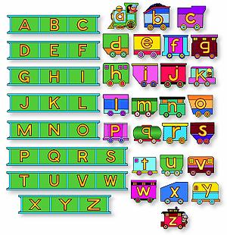
Satu set huruf (besar dan kecil)

Slide 72
Cara Penyajian Himpunan
Enumerasi
Setiap anggota himpunan didaftarkan secara rinci.
Contoh 1.
- Himpunan empat bilangan asli pertama: A = {1, 2, 3, 4}.
- Himpunan lima bilangan genap positif pertama: B = {4, 6, 8, 10}.
- C = {kucing, a, Amir, 10, paku}
- R = { a, b, {a, b, c}, {a, c} }
- C = {a, {a}, {{a}} }
- K = { {} }
- Himpunan 100 buah bilangan asli pertama: {1, 2, ..., 100 }
- Himpunan bilangan bulat ditulis sebagai {…, -2, -1, 0, 1, 2, …}.

Slide 73
Keanggotaan
x ∈ A : x merupakan anggota himpunan A;
x ∉ A : x bukan merupakan anggota himpunan A.
Contoh 2. Misalkan:
A = {1, 2, 3, 4}, R = { a, b, {a, b, c}, {a, c} }
K = {{}}
maka
3 ∈ A
{a, b, c} ∈ R
c ∉ R
{} ∈ K
{} ∉ R

Slide 74
Contoh 3. Bila P₁ = {a, b},
P₂ = { {a, b} },
P₃ = {{{a, b}}},
maka
a ∈ P₁
a ∉ P₂
P₁ ∈ P₂
P₁ ∉ P₃
P₂ ∈ P₃

Slide 75
Simbol-simbol Baku
P = himpunan bilangan bulat positif = { 1, 2, 3, ... }
N = himpunan bilangan alami (natural) = { 1, 2, ... }
Z = himpunan bilangan bulat = { ..., -2, -1, 0, 1, 2, ... }
Q = himpunan bilangan rasional
R = himpunan bilangan riil
C = himpunan bilangan kompleks
Himpunan yang universal: semesta, disimbolkan dengan U.
Contoh: Misalkan U = {1, 2, 3, 4, 5} dan A adalah himpunan bagian dari U, dengan A = {1, 3, 5}.

Slide 76
3. Notasi Pembentuk Himpunan

Slide 77
Diagram Venn
Contoh 5.
Misalkan U = {1, 2, …, 7, 8},
A = {1, 2, 3, 5} dan B = {2, 5, 6, 8}.
Diagram Venn:

Slide 78
Kardinalitas
Jumlah elemen di dalam A disebut kardinal dari himpunan A.
Notasi: n(A) atau ⎢A ⎢
Contoh 6.
(i) B = { x | x merupakan bilangan prima lebih kecil dari 20 },
atau B = {2, 3, 5, 7, 11, 13, 17, 19} maka ⏐B⏐ = 8
(ii) T = {kucing, a, Amir, 10, paku}, maka ⏐T⏐ = 5
(iii) A = {a, {a}, {{a}} }, maka ⏐A⏐ = 3

Slide 79
Himpunan kosong (null set)

Slide 80
Himpunan Bagian (Subset)

Slide 84
Latihan
[LIP00] Misalkan A = {1, 2, 3} dan B = {1, 2, 3, 4, 5}. Tentukan semua kemungkinan himpunan C sedemikian sehingga A ⊂ C dan C ⊂ B, yaitu A adalah proper subset dari C dan C adalah proper subset dari B.

Slide 85
Jawaban:
C harus mengandung semua elemen A = {1, 2, 3} dan sekurang-kurangnya satu elemen dari B.
Dengan demikian, C = {1, 2, 3, 4} atau C = {1, 2, 3, 5}.
C tidak boleh memuat 4 dan 5 sekaligus karena C adalah proper subset dari B.

Slide 86
Himpunan yang Sama

Slide 88
Himpunan Saling Lepas

Slide 89
Himpunan Kuasa

Slide 90
Operasi Terhadap Himpunan

Slide 104
Perampatan Operasi Himpunan

Slide 106
Hukum-hukum Himpunan
Disebut juga sifat-sifat (properties) himpunan
Disebut juga hukum aljabar himpunan

Slide 108
Prinsip Dualitas
Prinsip dualitas → dua konsep yang berbeda dapat saling dipertukarkan namun tetap memberikan jawaban yang benar.

Slide 110
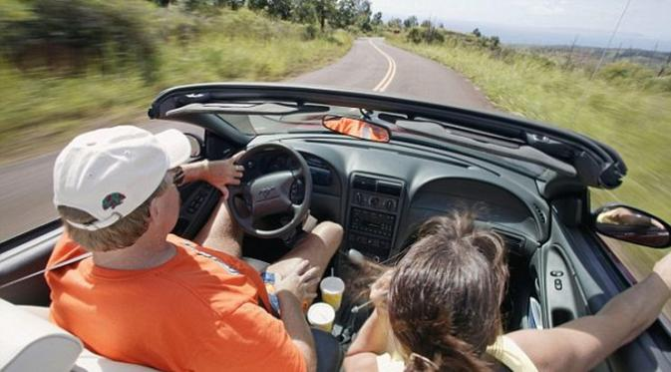
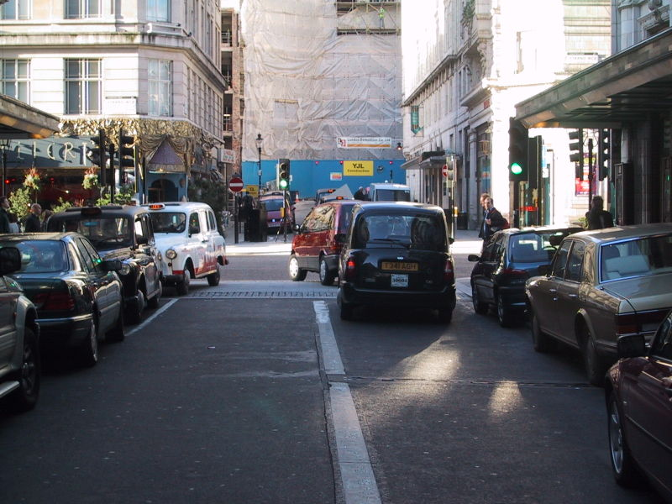
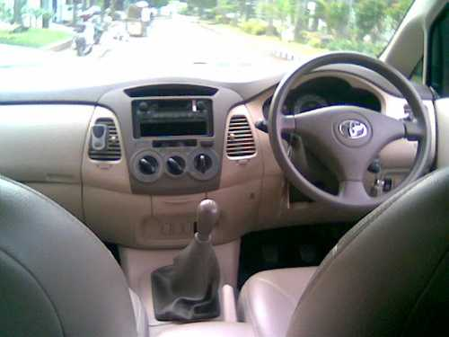
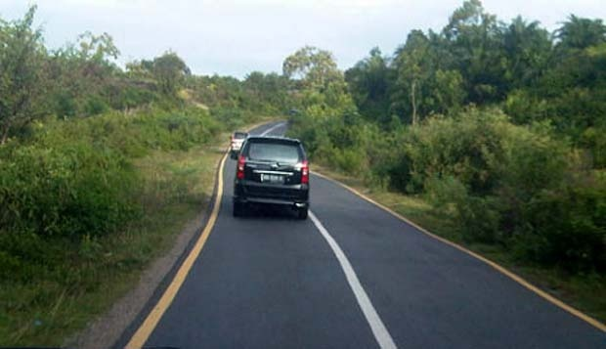
Setir mobil di Amerika
Mobil berjalan di jalur kanan di AS
Mobil berjalan di jalur kiri di Indonesia
Setir mobil di Inggris/Indonesia

Slide 115
Prinsip Inklusi-Eksklusi

Slide 118
Latihan:
Di antara bilangan bulat antara 101 – 600 (termasuk 101 dan 600 itu sendiri), berapa banyak bilangan yang tidak habis dibagi oleh 4 atau 5 namun tidak keduanya?

Slide 120
Partisi

Slide 121
Pembuktian Proposisi Perihal Himpunan

Slide 123
Diagram Venn hanya dapat digunakan jika himpunan yang digambarkan tidak banyak jumlahnya.
Metode ini mengilustrasikan ketimbang membuktikan fakta.
Diagram Venn tidak dianggap sebagai metode yang valid untuk pembuktian secara formal.

Slide 128
Latihan. Misalkan A, B, dan C adalah himpunan. Gunakan hukum-hukum aljabar himpunan dan prinsip dualitas untuk menentukan hasil dari operasi himpunan
(a)
(b)

Slide 130
Latihan. Misalkan A, B, dan C adalah himpunan. Buktikan dengan hukum-hukum himpunan bahwa
(A – B) ∩ (A – C) = A – (B ∪ C).

Slide 131
Jawaban:

Slide 136
Tipe Set dalam Bahasa Pascal

Slide 139
Latihan Soal-Soal Himpunan
1. (Kuis IF2091 2013) Misalkan A dan B adalah sebuah himpunan. Buktikan dengan hukum-hukum himpunan , jangan lupa menyebutkan hukum yang dipakai.

Slide 140
Jawaban:

Slide 141
2. (Kuis IF2091 2012) Hitunglah banyak bilangan genap diantara 1 sampai 2000 yang habis dibagi 7 tetapi tidak habis dibagi 9.

Slide 142
Jawaban: Banyak bilangan tersebut adalah banyak bilangan yang habis dibagi 2 dan 7 dikurangi banyak bilangan yang habis dibagi 2,7, dan 9.
Banyak bilangan habis dibagi 2 dan 7 =
Banyak bilangan habis dibagi 2,7, dan 9 ada
Jadi, banyak bilangan tersebut adalah 142-15=127.

Slide 143
3. (UTS 2012) Misalkan A dan B adalah himpunan pada himpunan universal U. Tentukan daftar urutan ini secara membesar berdasarkan banyaknya anggota:

Slide 144
Jawaban:

Slide 145
4. (Kuis 2011) Hitung berapa bilangan bulat positif yang lebih kecil atau sama dengan 200 yang habis dibagi 4 atau 7 atau 9?

Slide 146
Jawaban: Misalkan :
A = himpunan bilangan bulat dari 1 sampai 200 yang habis dibagi 4,
B = himpunan bilangan bulat dari 1 sampai 200 yang habis dibagi 7,
C = himpunan bilangan bulat dari 1 sampai 200 yang habis dibagi 9
Dengan menggunakan prinsip inklusi eksklusi, banyaknya bilangan bulat dari 1 sampai 200 yang habis dibagi 4 atau 7 atau 9 yaitu :

Slide 147
5. (UTS 2010) Misalkan A, B, dan C adalah himpunan. Buktikan secara aljabar himpunan bahwa (A – B) – C = (A – C) – (B – C)

Slide 148
Fungsi

